Slide 1
教学服务党总支
2020年04月

Slide 2
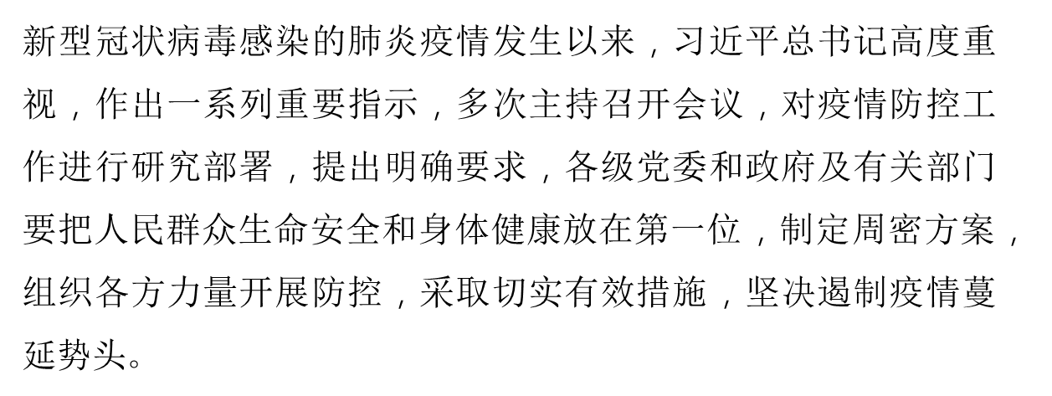
前言

Slide 3
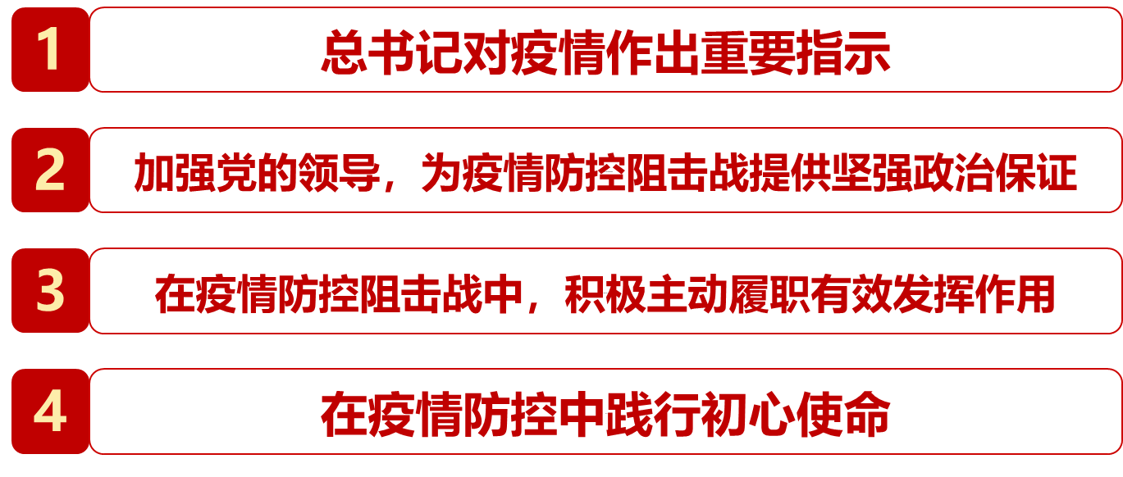
目
录

Slide 4
第一部分

Slide 5
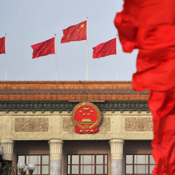
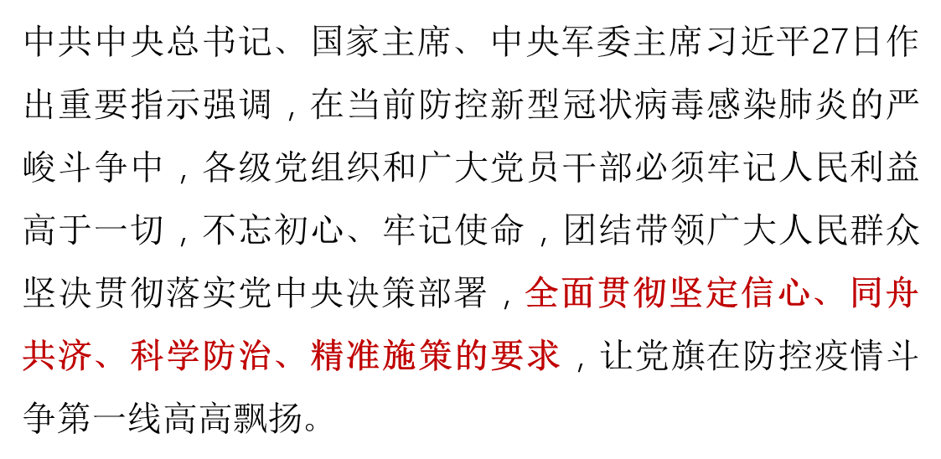

Slide 6
各级党组织领导班子和领导干部特别是主要负责同志
要坚守岗位、靠前指挥，做到守土有责、守土担责、守土尽责。
基层党组织和广大党员
要发挥战斗堡垒作用和先锋模范作用，广泛动员群众、组织群众、凝聚群众，全面落实联防联控措施，构筑群防群治的严密防线。
各级党委

Slide 7
第二部分

Slide 8
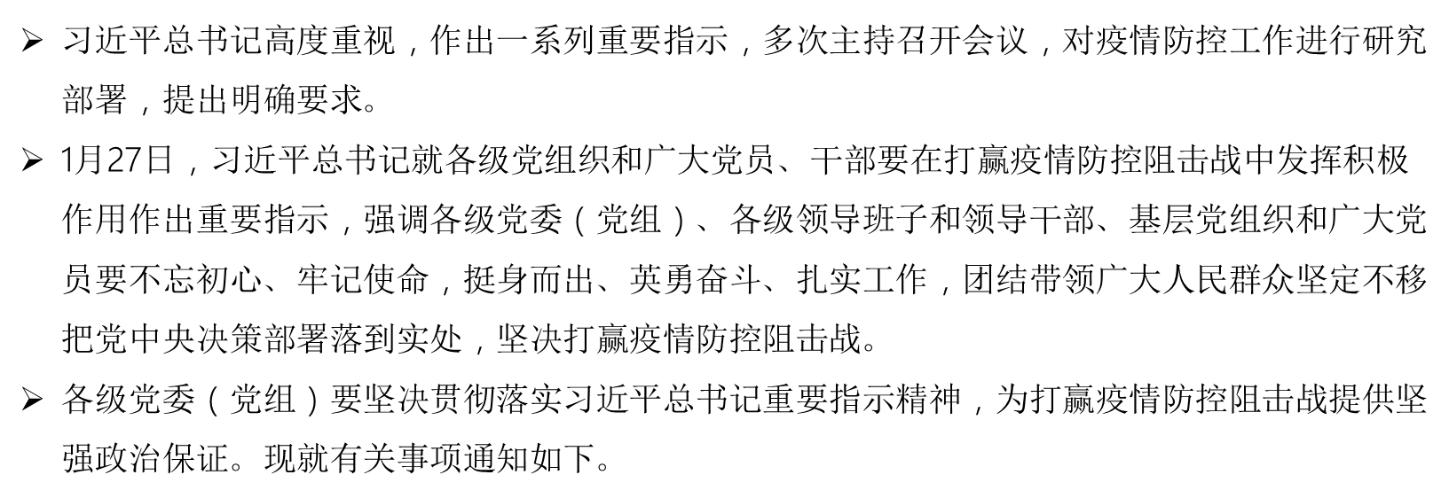

Slide 9
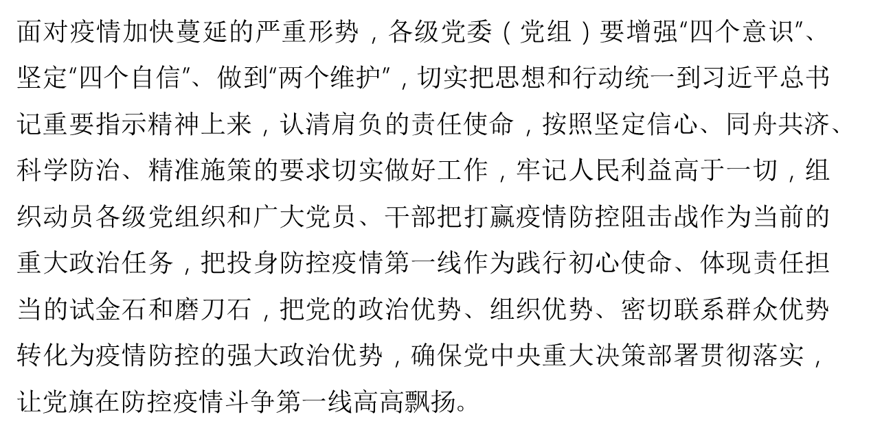

Slide 10
各级党委（党组）
要
各级组织部门、纪检监察部门
要在各级党委领导下，积极主动履职，有效发挥作用。

Slide 11
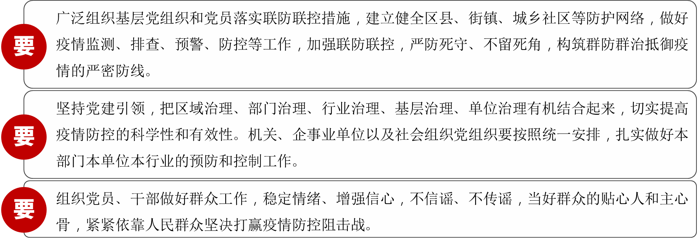
各级党委（党组）

Slide 12
各级党委（党组）
各级党委（党组）

Slide 13
第三部分

Slide 14
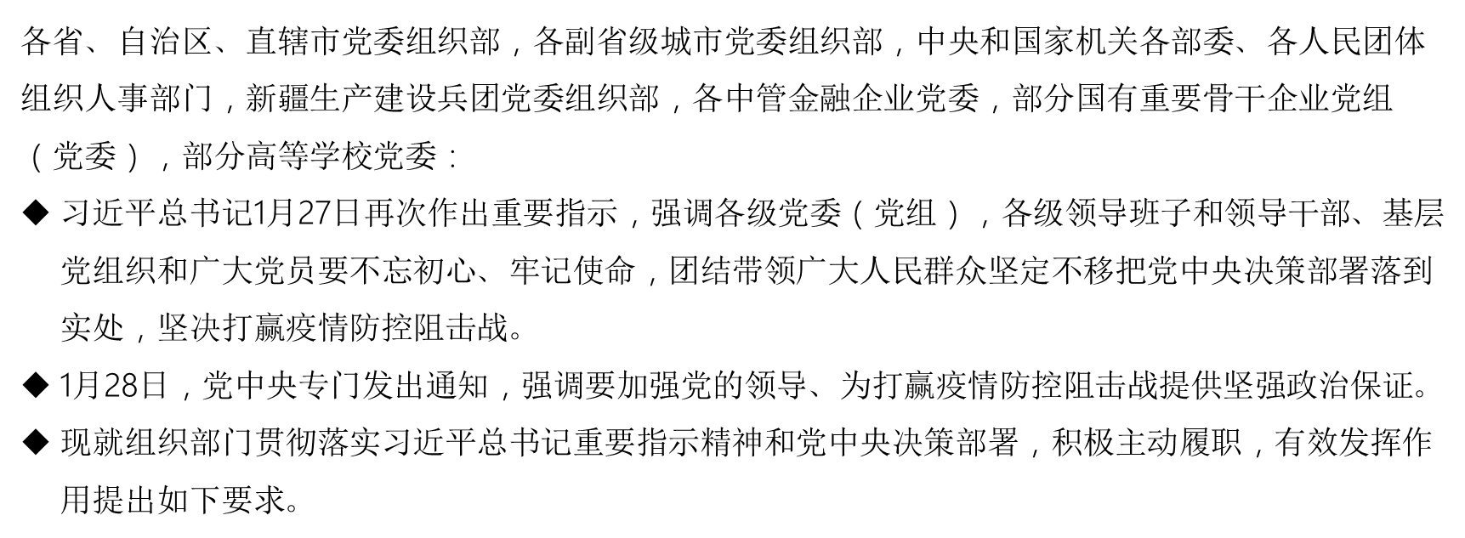

Slide 15
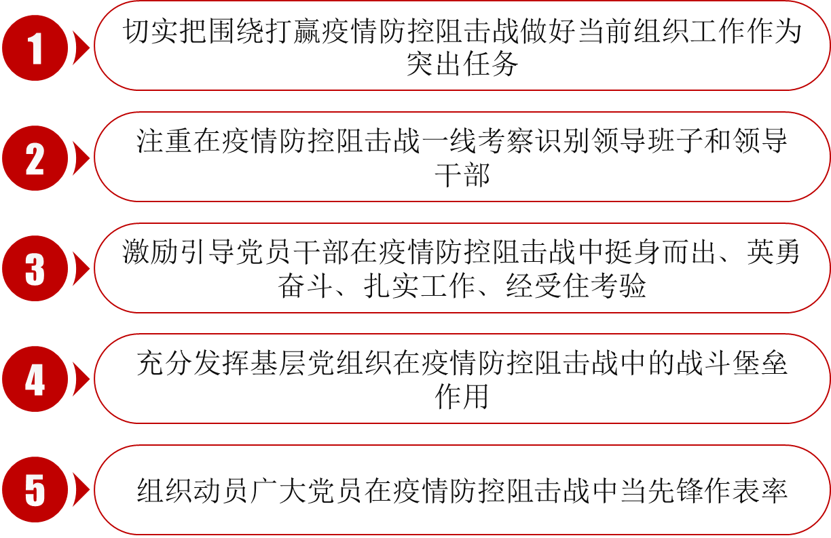
积极主动履职，有效发挥作用
五个要求

Slide 16
1

Slide 17
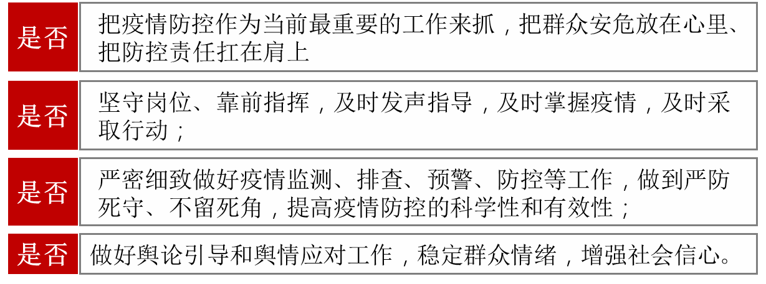
2
要按照党委统一部署，在安全有序前提下深入一线，了解掌握领导班子和领导干部实际表现。
重点考察

Slide 18
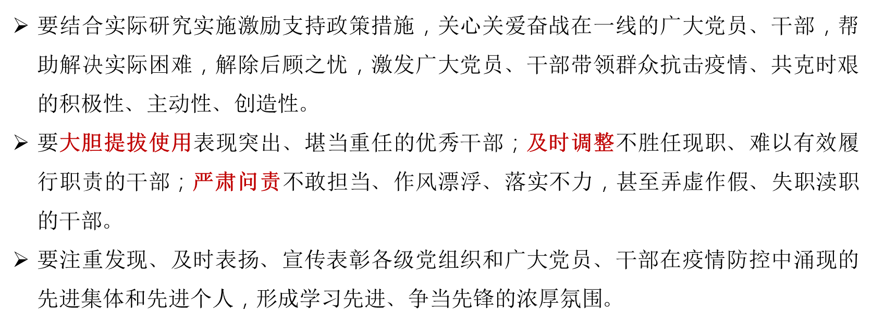
3

Slide 19
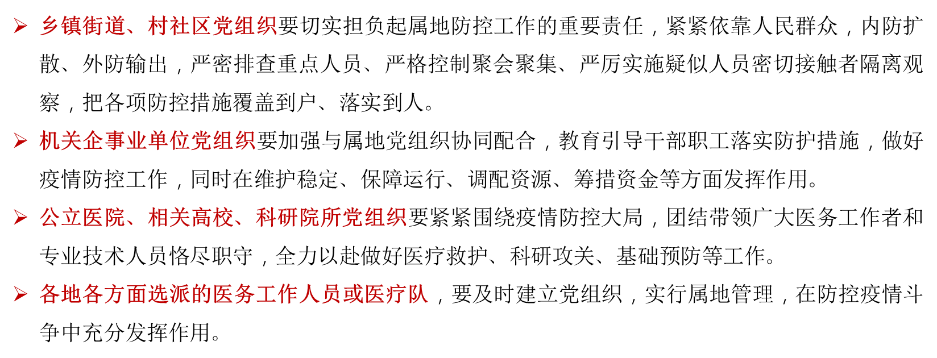
4

Slide 20
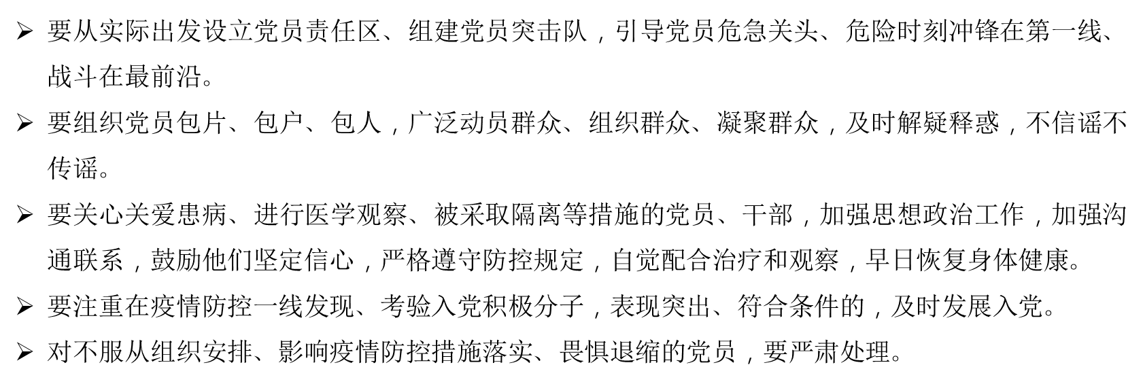
5

Slide 21
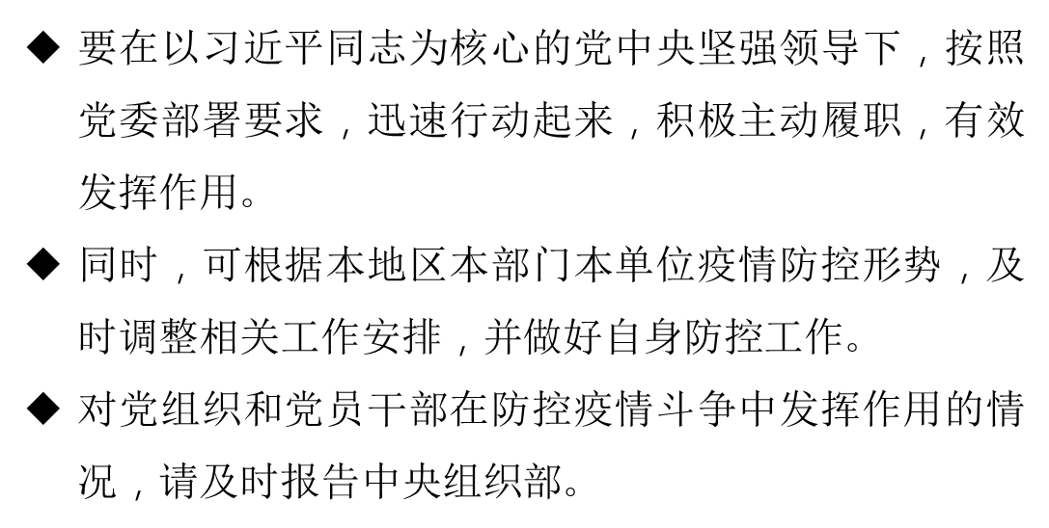
各级组织部门

Slide 22
第四部分

Slide 23
